Slide 1







BLOCKNOU
Sara Moreno
UAN-2023

Slide 2
IDEA INICIAL
Una aplicación para tomar notas es una herramienta valiosa para la productividad, la colaboración y la precisión en el uso comercial o personal.
El diseño de la aplicación es creativo, intuitivo y fácil de usar.

Slide 3
Tecnologías
Android estudio
entorno de desarrollo integrado oficial para la plataforma Android
Kotlin
Kotlin es un lenguaje de programación de tipado estático que corre sobre la máquina virtual de Java y que también puede ser compilado a código fuente de JavaScript.

Slide 4
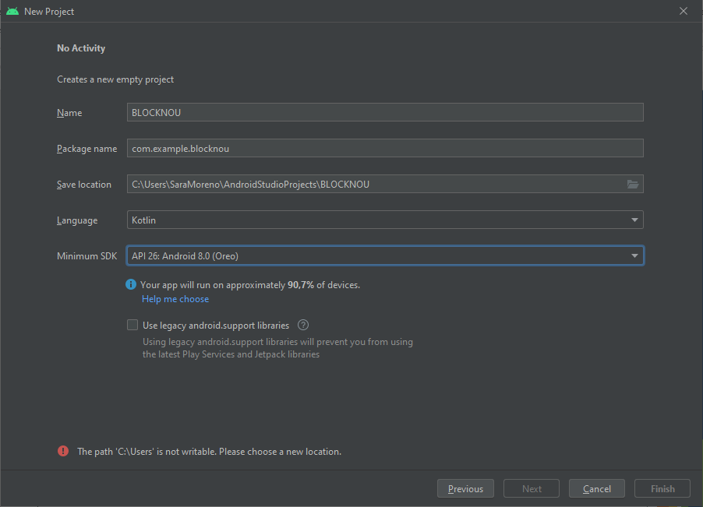
MAS ESPECIFICACIONES

Slide 5
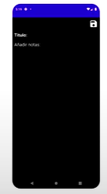
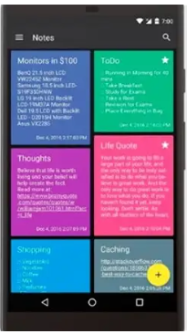
MOCK UP´S

Slide 6
IDEA INICIAL

Slide 7
GRACIAS
(Escriba encima su propio lema)

